Slide 1
Laboratorio di Circuiti Elettrici
Esercizio#1 - Matlab

Slide 2

















Esercizio 1
R₁ = 1 Ω, R₂ = 2 Ω, E₃ = 3 V, J₄ = 4 A
Numero di nodi n = 3, numero di lati l = 4
$$R_{1}$$
$$R_{1}$$
$$B$$
$$A$$
$$B$$
$$A$$
convenzione dell’utilizzatore su tutti i lati della rete
⇓
sono riportati solo gli orientamenti delle correnti
$$E3$$
$$E3$$
$$R_{2}$$
J$4$
$$R_{2}$$
J$4$
$$C$$
$$C$$
Grafo della rete
Albero, coalbero
Matrici topologiche A, B
Caratteristiche M, N
Matrice di tableau T
Soluzione con Matlab
Potenze assorbite
Conservazione delle potenze
Grafo della rete
Albero, coalbero
Matrici topologiche A, B
Caratteristiche M, N

Slide 3














Esercizio 1
Grafo; albero (solido), coalbero (tratteggiato)
$$A$$
$$A$$
$$1$$
$$1$$
$$B$$
$$B$$
$$3$$
$$2$$
$$3$$
$$2$$
$$4$$
$$4$$
$$C$$
$$C$$

Slide 4
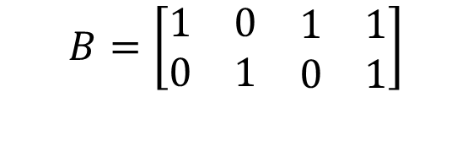
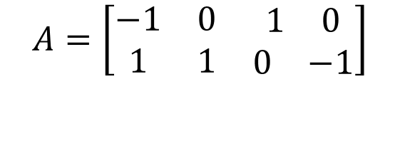
Esercizio 1
Matrici topologiche
Nodi: A, B
  LKC: A i=0
maglie: α=[1,3,4], β=[2,4]
  LKT: B v=0
$$A=\left[\begin{matrix}−1 & 0 & \begin{matrix}1 & 0\end{matrix} \\ 1 & 1 & \begin{matrix}0 & −1\end{matrix}\end{matrix}\right]$$
$$B=\left[\begin{matrix}1 & 0 & \begin{matrix}1 & 1\end{matrix} \\ 0 & 1 & \begin{matrix}0 & 1\end{matrix}\end{matrix}\right]$$
n-1 x l = 2 x 4
[l-(n-1)] x l = 2 x 4

Slide 5
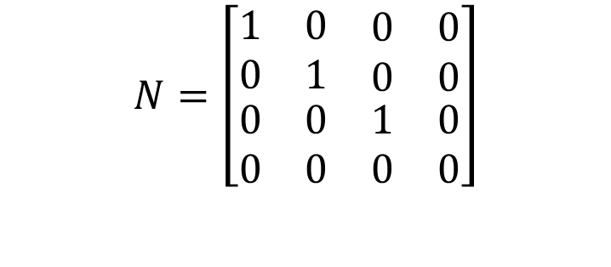
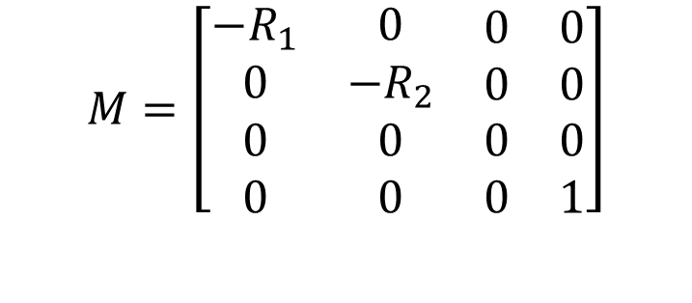
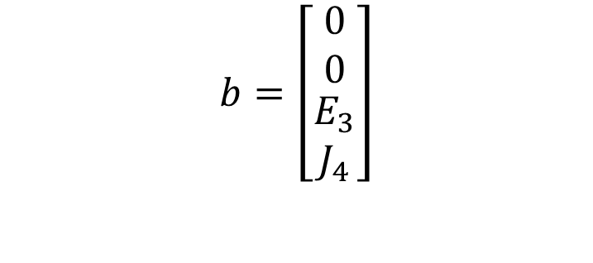
Esercizio 1
Caratteristiche: M i + N v = b
$$M=\left[\begin{matrix}−R_{1} & 0 & \begin{matrix}0 & 0\end{matrix} \\ 0 & −R_{2} & \begin{matrix}0 & 0\end{matrix} \\ \begin{matrix}0 \\ 0\end{matrix} & \begin{matrix}0 \\ 0\end{matrix} & \begin{matrix}\begin{matrix}0 \\ 0\end{matrix} & \begin{matrix}0 \\ 1\end{matrix}\end{matrix}\end{matrix}\right]$$
$$N=\left[\begin{matrix}1 & 0 & \begin{matrix}0 & 0\end{matrix} \\ 0 & 1 & \begin{matrix}0 & 0\end{matrix} \\ \begin{matrix}0 \\ 0\end{matrix} & \begin{matrix}0 \\ 0\end{matrix} & \begin{matrix}\begin{matrix}1 \\ 0\end{matrix} & \begin{matrix}0 \\ 0\end{matrix}\end{matrix}\end{matrix}\right]$$
$$b=\left[\begin{matrix}0 \\ 0 \\ \begin{matrix}E_{3} \\ J_{4}\end{matrix}\end{matrix}\right]$$

Slide 6
Esercizio 1
Implementazione MATLAB
  Riga di comando («Command window»)
  m-files
Assegnazione di variabile scalare
  «Workspace»
  Operatore «;»
  Case sensitive
  Comando «whos»
Assegnazione di variabile matriciale
  Operatore «…»
  Operatore «[» e «]»
  Matrice di matrici
  Matrici «speciali» (zeros, ones, eye etc.)
  Comando «size»
  Comando «help»

Slide 7
Esercizio 1
Soluzione
  Comando «inv»
  Prodotto di matrici
  Comando «rank»
  Come selezionare gli indici (operatore «:»)
Postprocessing
  Prodotto «elemento per elemento»
  Prodotto «riga per colonna»
  Comando «sum»
  Comandi «plot» e «bar»
  Comandi di stampa a video

